Slide 1
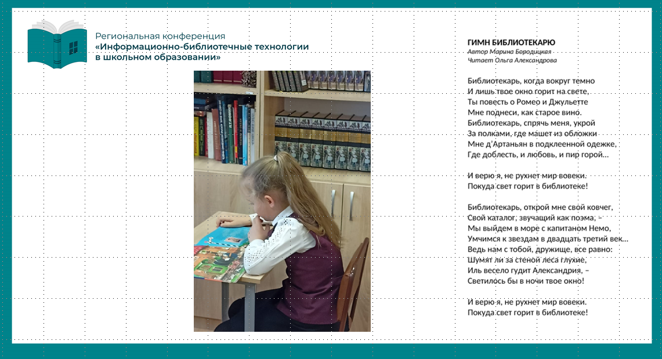

Slide 2
«Формирование читательской грамотности в пространстве информационно-библиотечного центра»
Баштавая Ольга Сергеевна
Лаврикова Валентина Александровна
г.Артем
2023

Slide 3

«Эффективность учебно-воспитательного процесса должна
обеспечиваться информационно-образовательной средой —
системой информационно- образовательных ресурсов и
инструментов, обеспечивающих условия реализации основной
образовательной программы образовательного учреждения»
ФГОС….
*Совокупность
технологических средств
*культурные и
организационные формы
информационного
взаимодействия
*ИКТ-компетентность
участников ОП
*наличие служб поддержки
применения ИКТ

Slide 4

Функции библиотеки
Информационная Образовательная Культурная
развитие
обучение
воспитание
Коммуникативная
сохранение, передача и тиражирование культурных ценностей; развитие и
совершенствование личности через общение.; социализацию — усвоение
системы знаний, норм, ценностей, приучение к социальным ролям,
нормативному поведению, стремлению к самосовершенствованию

Slide 5

Информационно-образовательная и читательская среда ОО
Функции библиотеки:
информационная, образовательная, культурная и коммуникативная
ФГОС НОО
Доступность
ресурсов и услуг
ФГОС ООО
ОП и УМК
ФПУ
Функциональная
грамотность
Универсальность
Креативность
Читательская
Технологичность
Безопасность
PISA
грамотность
Модерация
УВР
Смысловое
чтение
Нормативные
документы
ШБ
Тьюторство
Читательские
компетентности
Повышение
квалификации
Внеурочная деятельность, ДОП и ДО

Slide 6
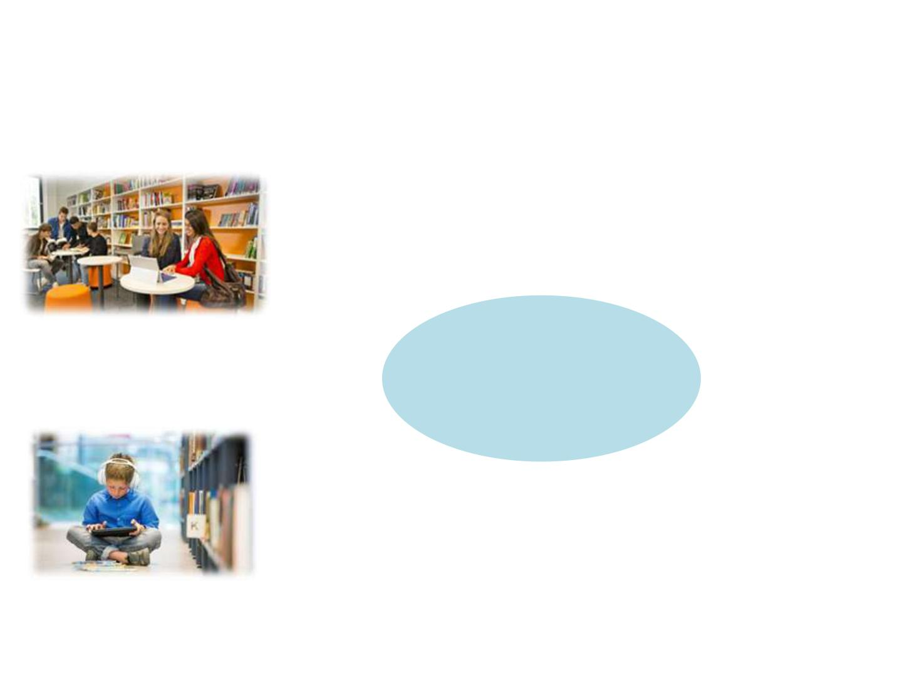
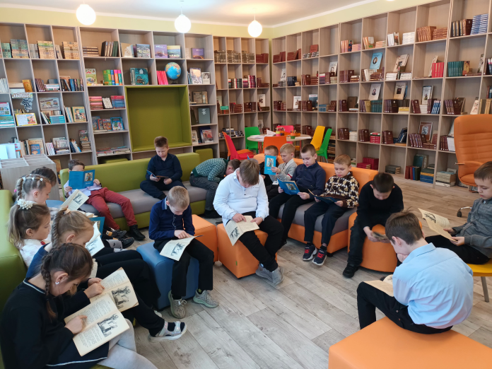
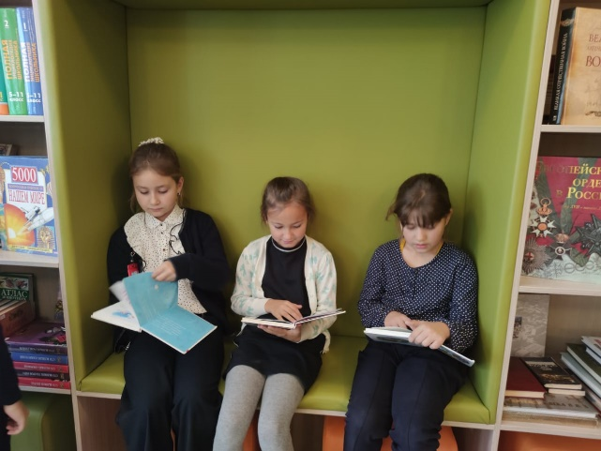
*В Концепции программы поддержки детского и юношеского чтения в
Российской Федерации, утвержденной распоряжением Правительства РФ от 3
июня 2017 г. № 1155-р2, вводится понятие «инфраструктура детского и
юношеского чтения».
Ключевые компоненты инфраструктуры чтения
Читательская
среда
Пространство
Мотивация
к чтению
и время
чтения
Доступность
чтения
Читательские
коммуникации
Е. А. Асонова, Е. С. Романичева, О. В. Сененко, К. С. Киктева. Инфраструктура чтения: опыт
описания с позиции субъекта// Вопросы образования / Educational Studies Moscow. 2018 № 2

Slide 7
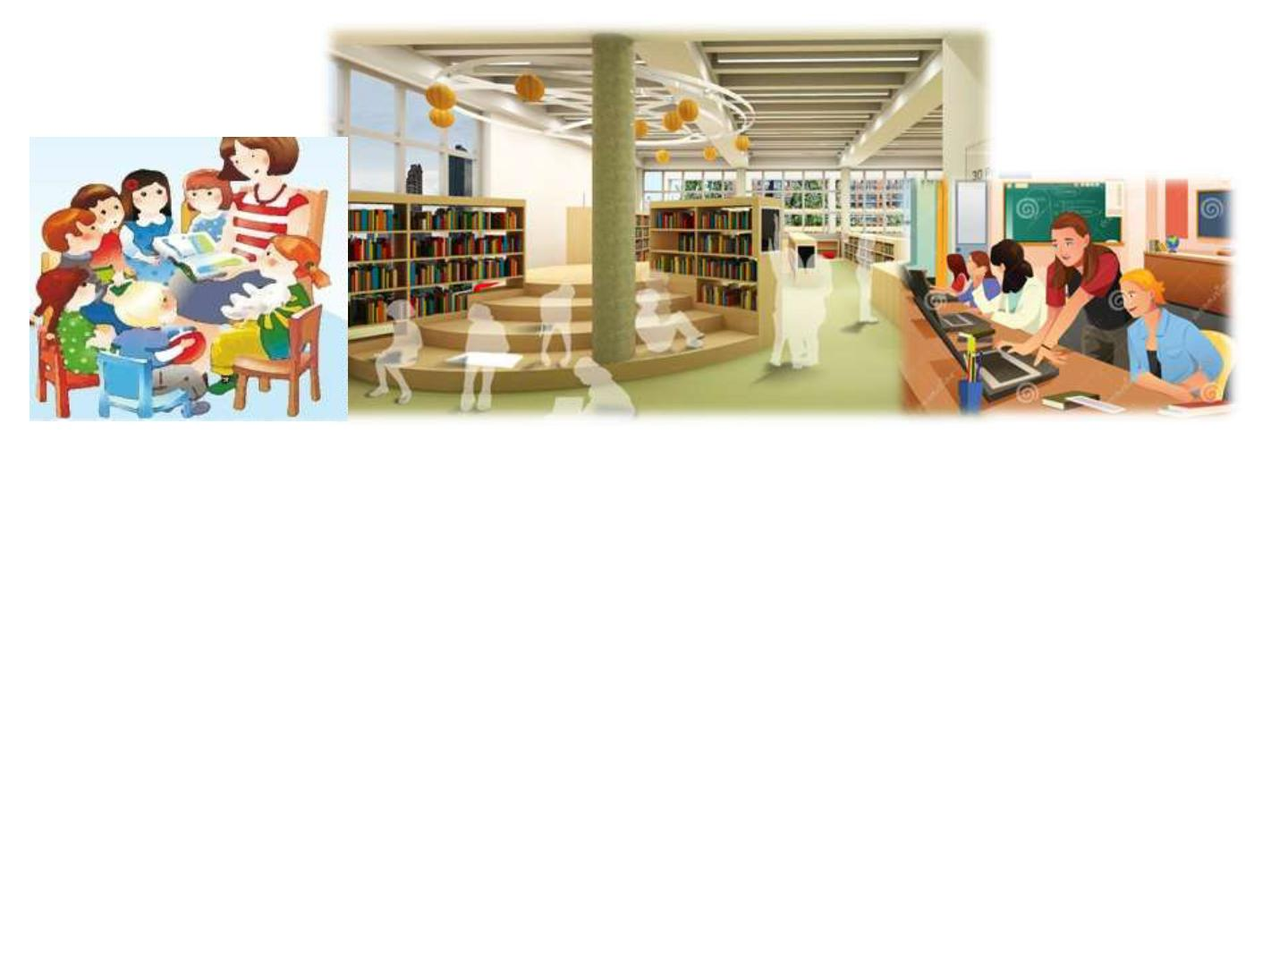
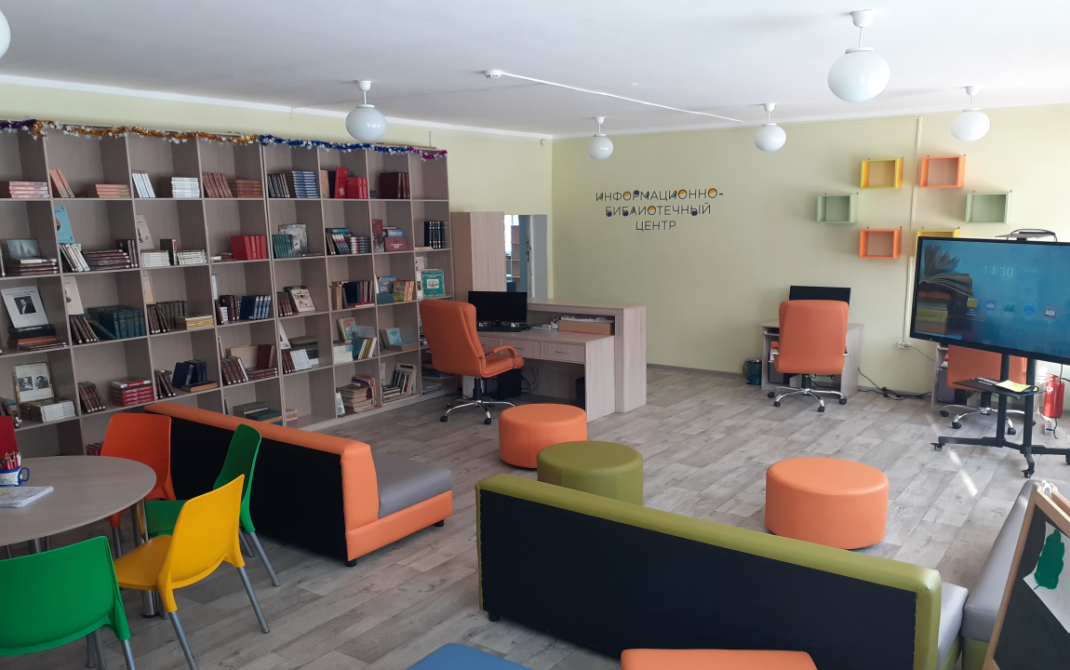
Возрастает и роль библиотекаря, педагога-библиотекаря, куратора книжного
клуба или кружка, навигатора чтения,
модератора и медиатора
формирования читательской среды.
Основной ресурс развития учащихся – опыт чтения, слушания и
обсуждения, опыт своих и чужих ошибок и побед.
Роль взрослого здесь сводится не к роли учителя, который всё знает и
умеет, а к роли умелого и умного организатора. Говоря словами Г.А.
Цукерман, педагог доверяет детским способностям к саморегуляции и
берет на себя роль модератора.
Он сопровождает детское учение, а не управляет им.

Slide 8
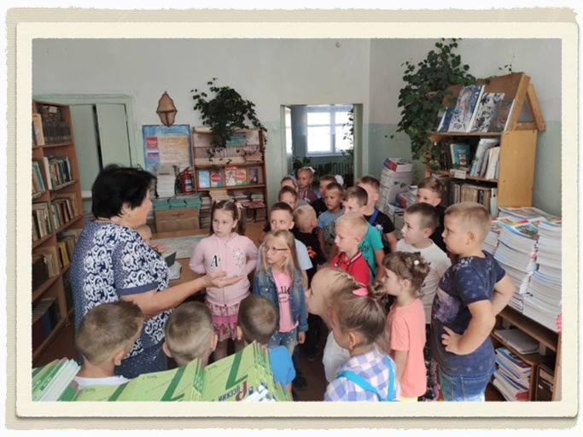
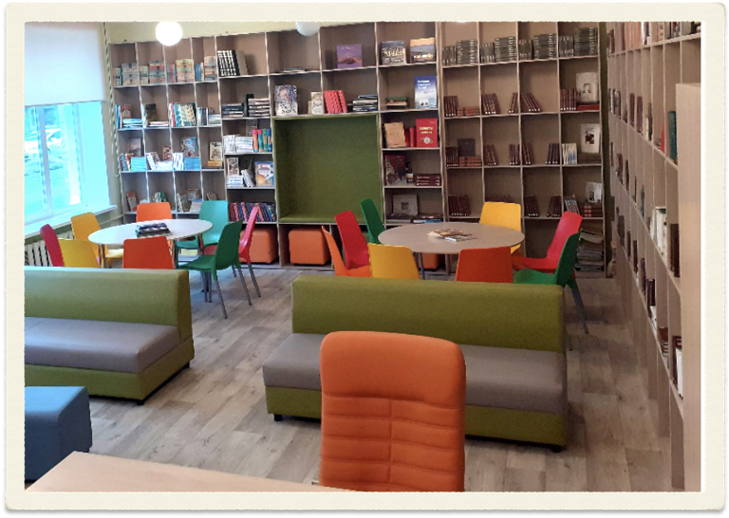
Библиотека
Информационно- библиотечный
центр

Slide 9
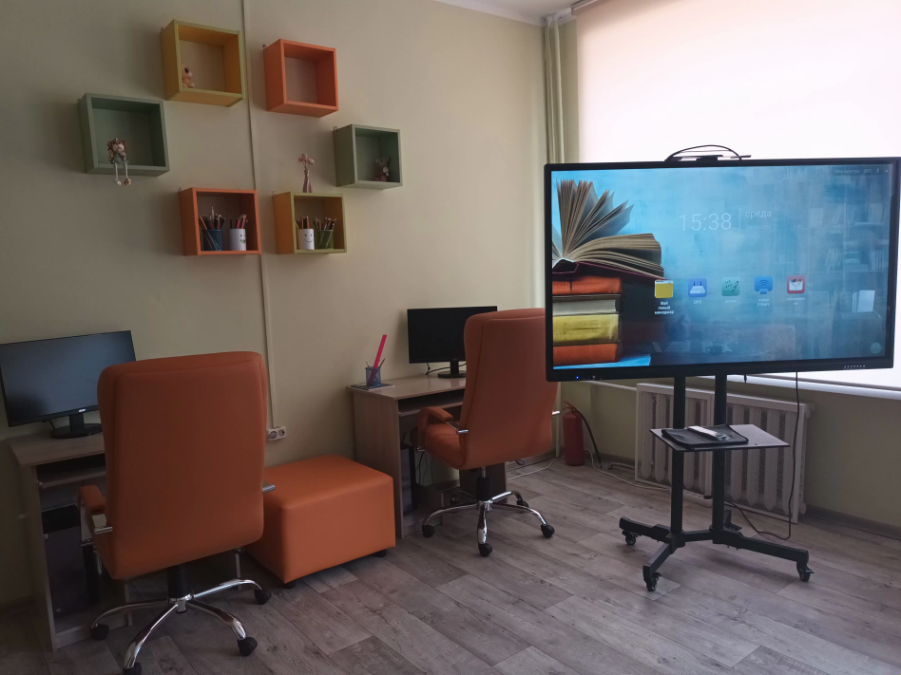
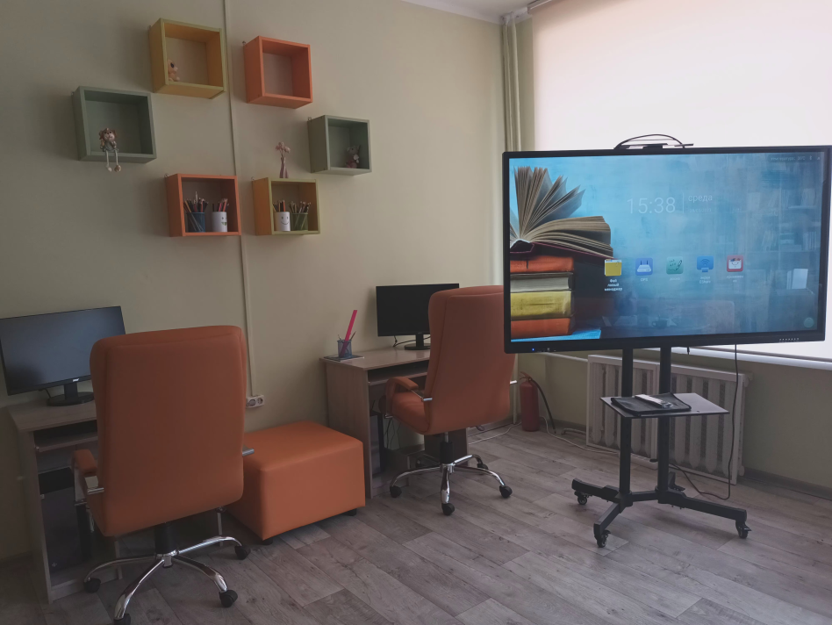
Как организовать читательское пространство
Интерьер библиотеки должен быть приглашающим, располагающим к себе, дружелюбным по отношению к пользователям библиотек, функциональным и комфортным.
Читальный зал и абонемент без границ
Исходя из своих возможностей и интересов читателей библиотека сама может
определять расстановку фонда, жанровую подборку литературы и оформлять
стеллажи и выставки, проводить занятия ДОП и тематические мероприятия
Открытый доступ к
универсальному
Фонду,Интернет- Wi-Fi
Внеурочная деятельность: коворкинг- секции, уголки для спокойного, уединенного чтения и саморазвития, общения и отдыха.

Slide 10
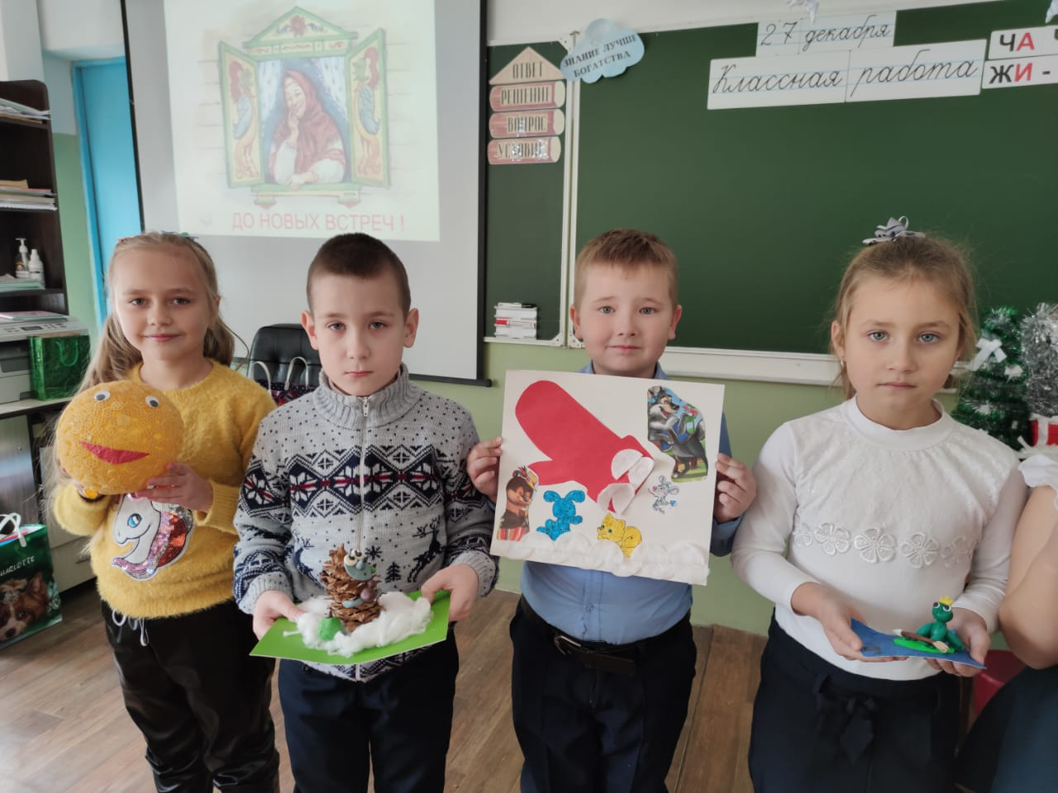
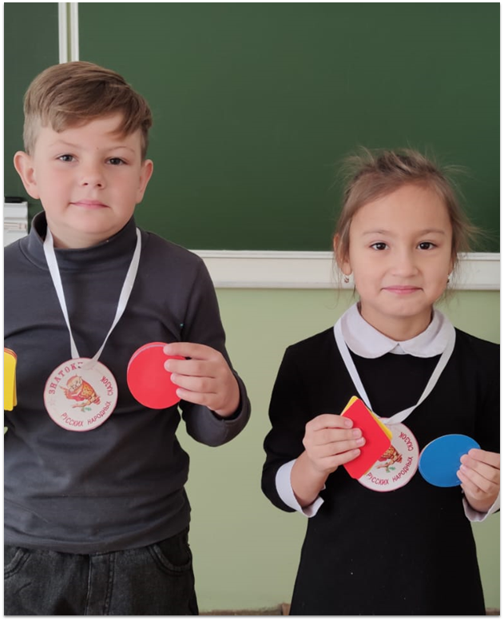
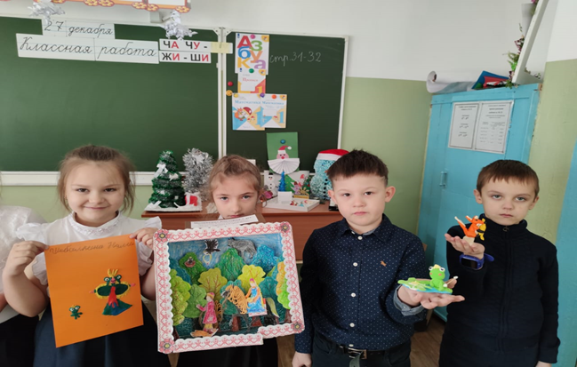
Читательский проект
«Путешествие по Русским народным сказкам»

Slide 11
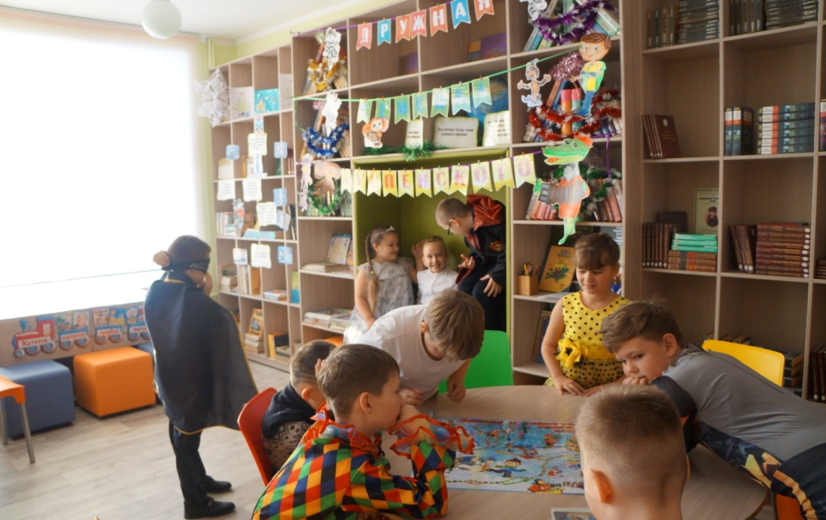
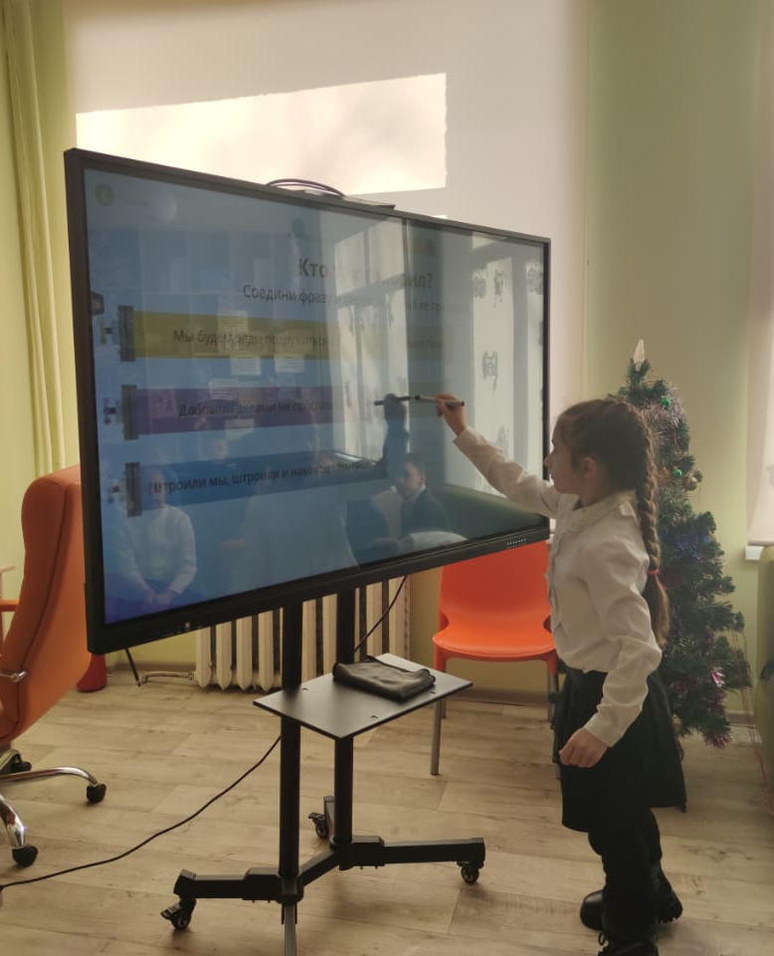
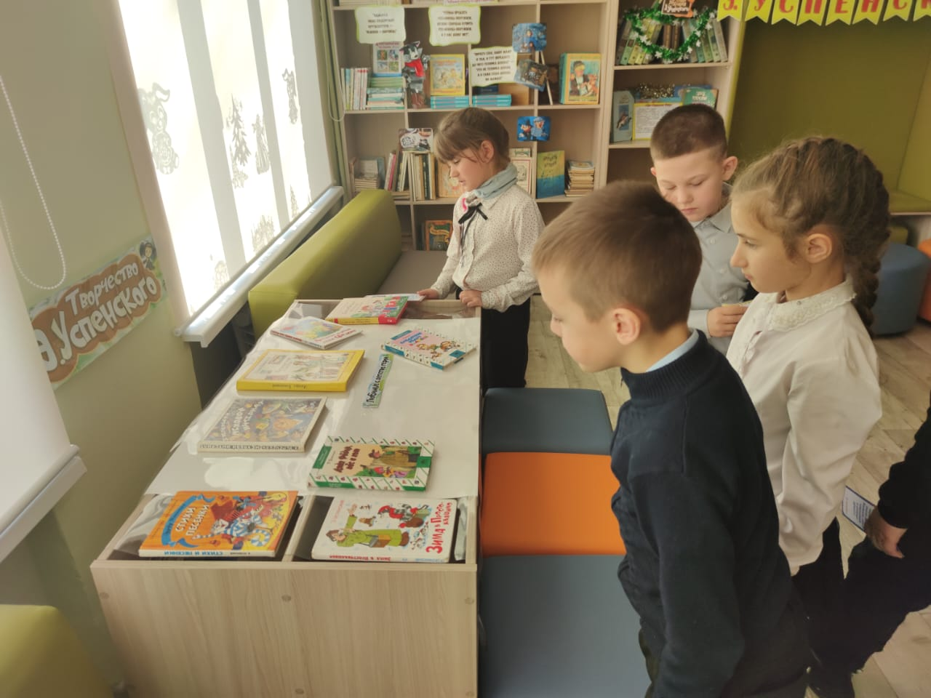
Читательский проект
Э.Успенский «Крокодил Гена и его друзья»

Slide 12
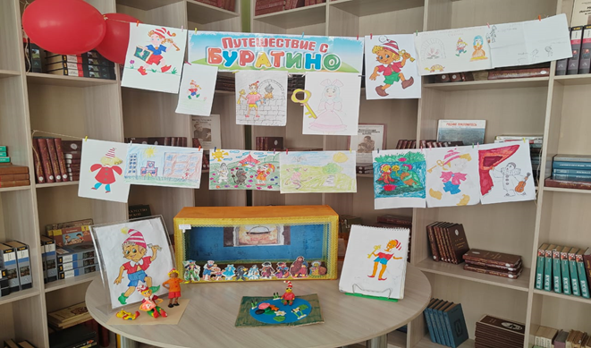
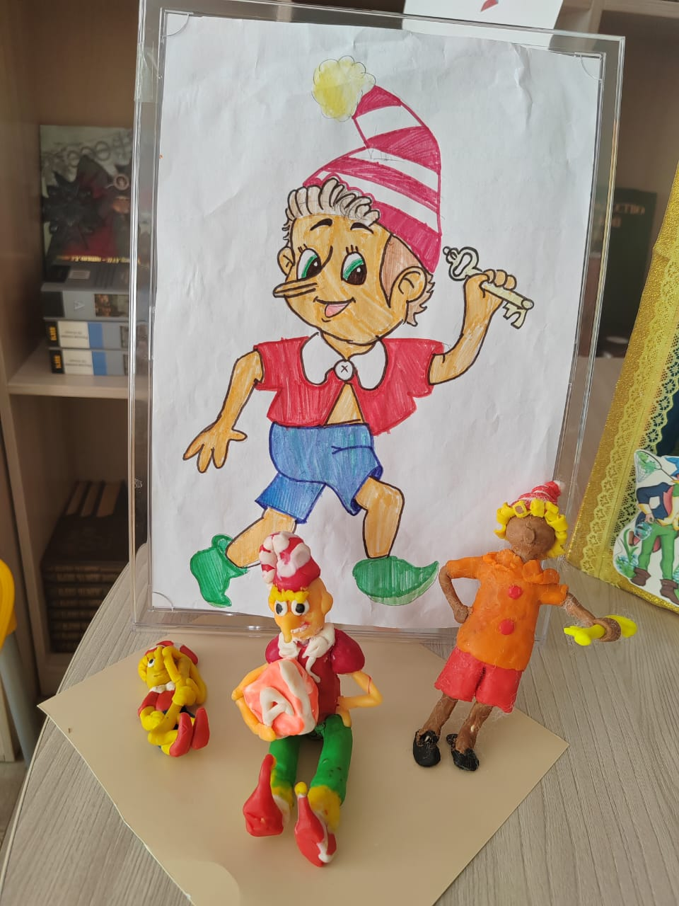
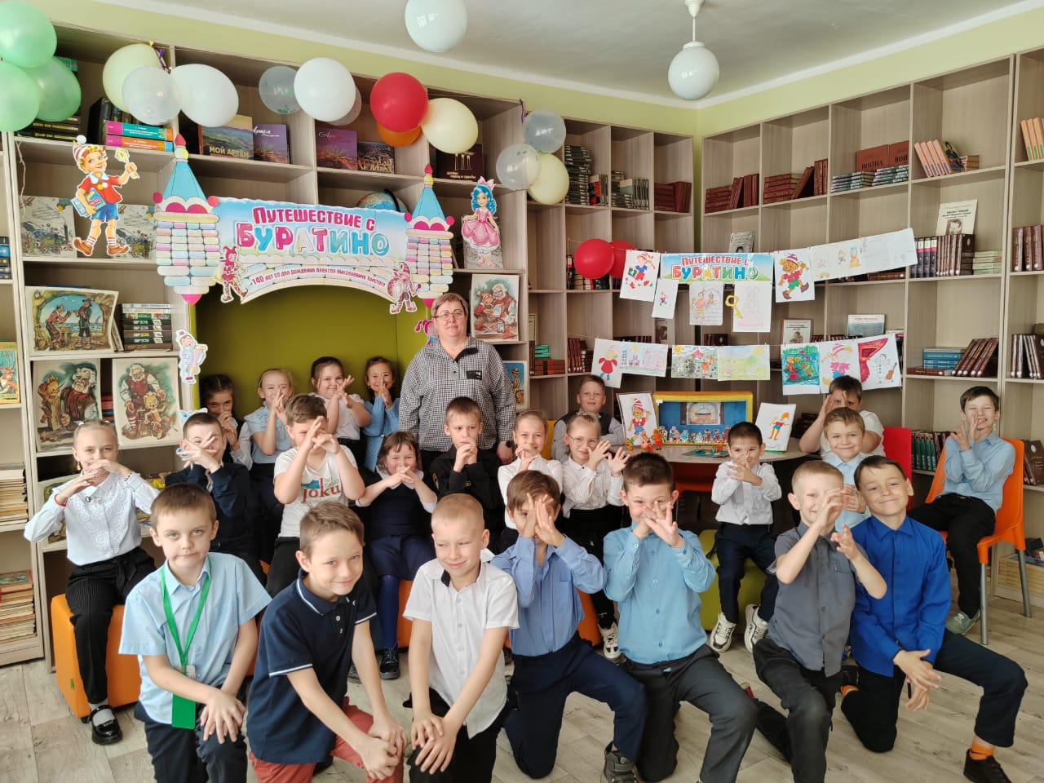
Читательский проект
А. Толстой «Приключение Буратино»

Slide 13
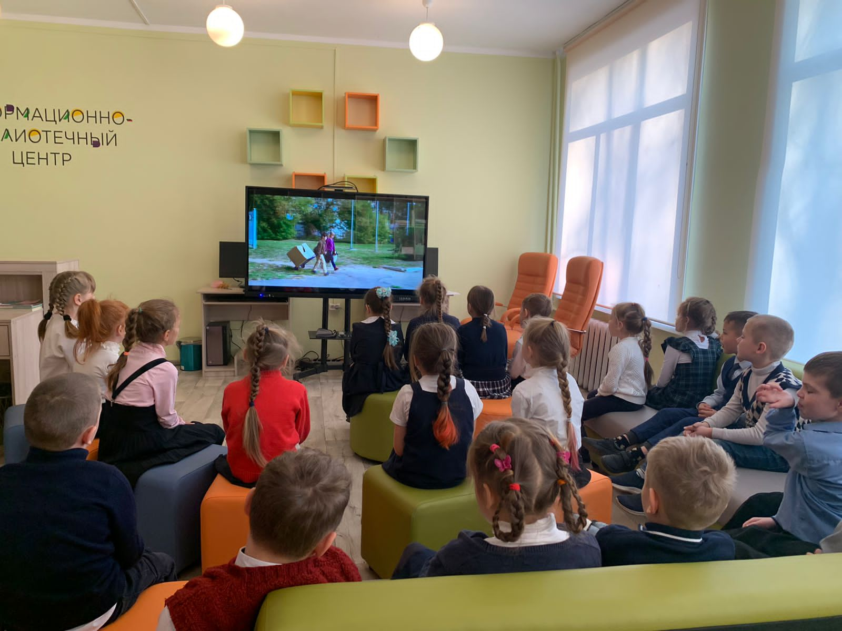

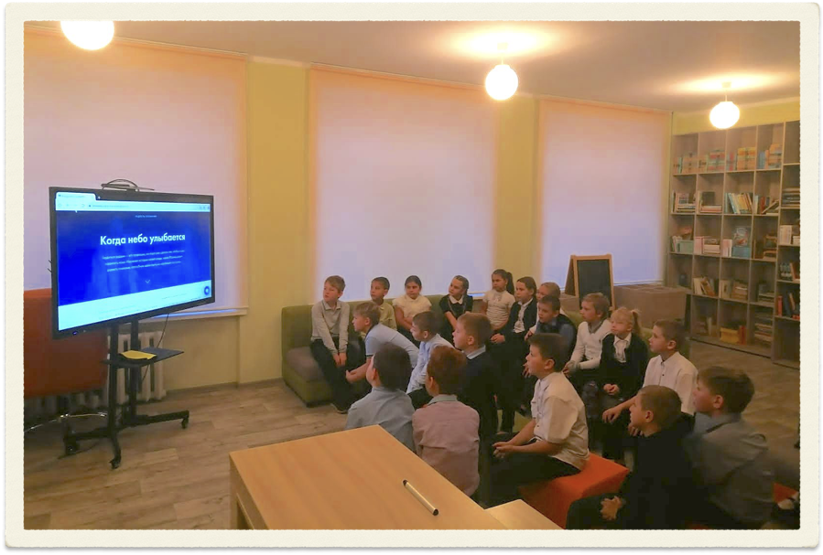

Slide 14
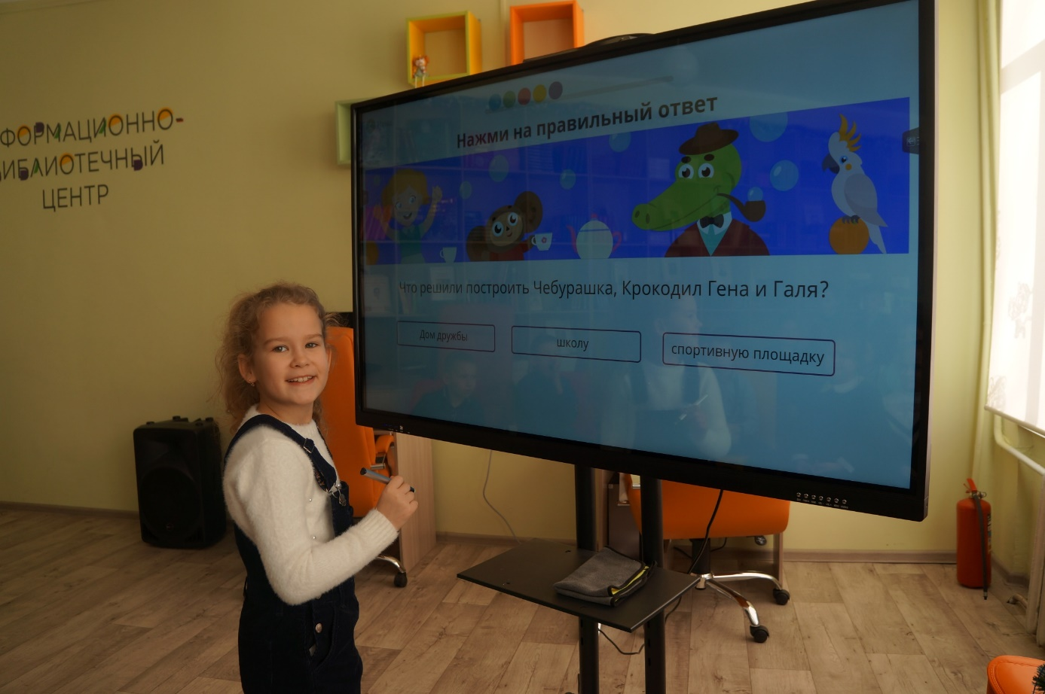

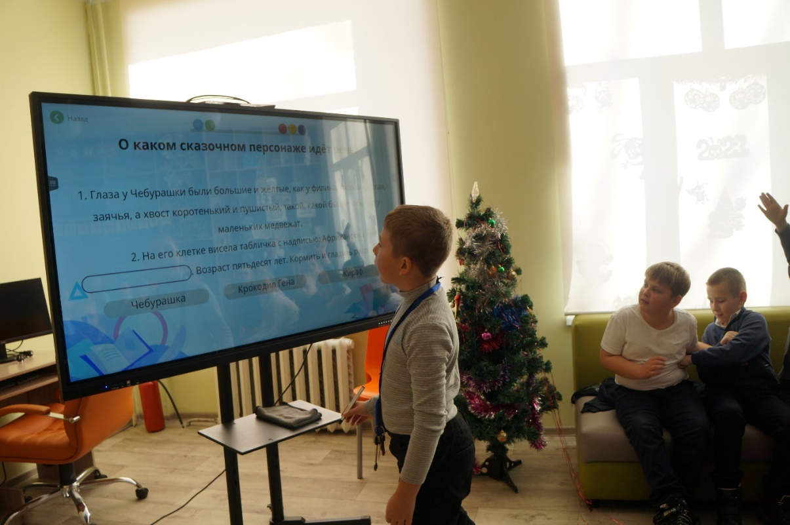


Slide 15
С п а с и б о з а в н и м а н и е !

